Slide 1








Chủ đề 5 : LÀM QUEN VỚI HÌNH PHẳNG
Bài 25: ĐIỂM, ĐOẠN THẲNG, ĐƯỜNG THẲNG,
ĐƯỜNG CONG, BA ĐIỂM THẲNG HÀNG
TIẾT 1

Slide 2








Mục tiêu
Biết thế nào là điểm, đoạn thẳng.
Đọc tên được điểm, đoạn thẳng cho trước.
Đo được độ dài một đoạn thẳng.
Notes:
Thầy cô gõ mục tiêu theo bài giảng của mình vào ô text

Slide 3

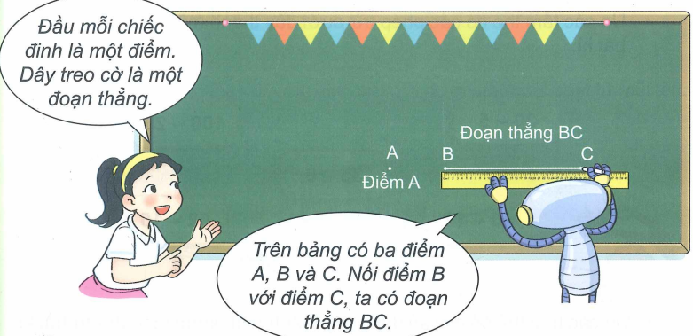

Slide 4

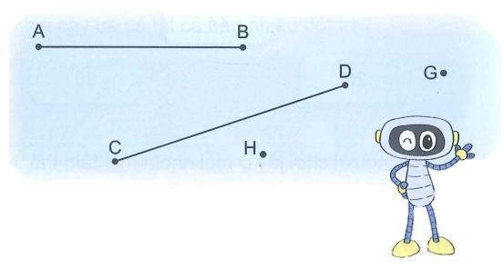
1
1. Kể tên các điểm có trong hình vẽ:
A, B, C, D, H, G.
2. Kể tên các đoạn thẳng trong hình vẽ: đoạn thẳng AB, đoạn thẳng CD
Khi đọc tên các điểm, đoạn thẳng đọc theo tên chữ cái; khi viết cần dùng các chữ in hoa

Slide 5
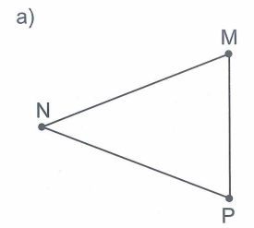
2
Kể tên các đoạn thẳng có trong hình vẽ.
Hình a:
Đoạn thẳng MN
Đoạn thẳng NP
Đoạn thẳng PM
MN, NP, PM
Hình b:
Đoạn thẳng AB
Đoạn thẳng BC
Đoạn thẳng CD
Đọc tên đoạn thẳng là đọc tên 2 điểm tạo nên đoạn thẳng đó

Slide 6

3
Số?
Dùng thước đo độ dài đoạn thẳng (theo mẫu)
A
5 cm
B
0 cm
1
2
3
4
5
6
7
8
9
10
11
12
13
14
15
Đoạn thẳng AB dài 5 cm.

Slide 7
Cách đo độ dài của đoạn thẳng: đặt vạch số 0 của thước trùng với điểm đầu đoạn thẳng, điểm còn lại trùng với vạch số nào thì đó là số đo đoạn thẳng đó.
3
Số?
M
7 cm
N
0 cm
1
2
3
4
5
6
7
8
9
10
11
12
13
14
15
Đoạn thẳng MN dài cm.
7
?
P
9 cm
Q
0 cm
1
2
3
4
5
6
7
8
9
10
11
12
13
14
15
Đoạn thẳng PQ dài cm.
9
?

Slide 8
Mục tiêu
Biết thế nào là điểm, đoạn thẳng.
Đọc tên được điểm, đoạn thẳng cho trước.
Đo được độ dài một đoạn thẳng.
Notes:
Thầy cô gõ mục tiêu theo bài giảng của mình vào ô text

Slide 9
Tạm biệt và hẹn gặp lại
các con vào những tiết học sau!

